Slide 1
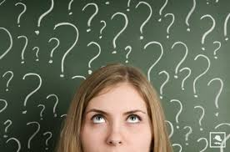
PÁLYAORIENTÁCIÓ
Tiszaalpári Árpád Fejedelem Általános Iskola
2014/2015
Előadó: Freivolt Brigitta és Marsa Dorina 8.b osztály

Slide 2
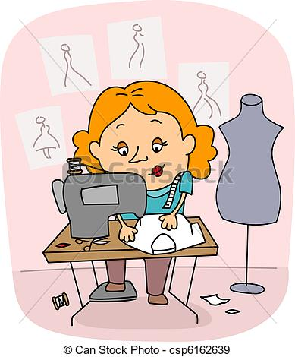
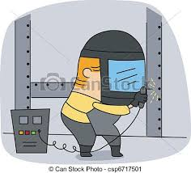
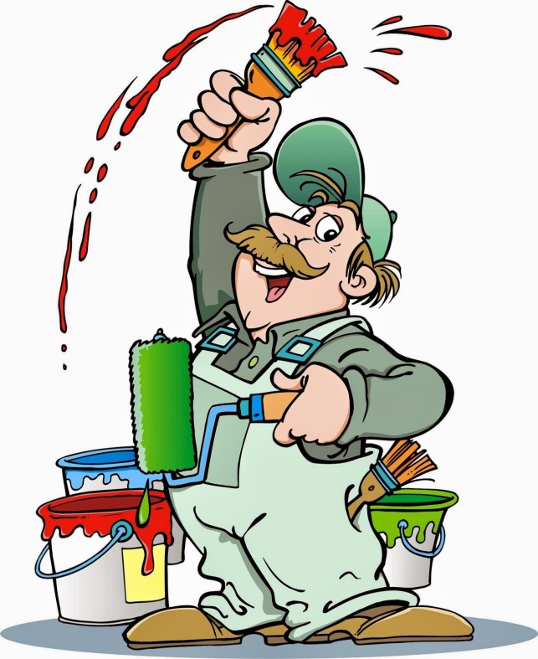
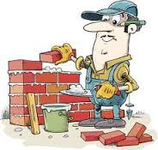
A 8. osztály első félévében - még a pályaválasztás előtt - minden kedd délután
iskolánkban olyan foglalkozásokon vettünk részt, ahol különböző szakmákkal
ismerkedtünk meg.
Betekintést kaptunk többek között a varrónő, a kőműves, az eladó, a szobafestő,
a hegesztő, a burkoló, a lakatos, az asztalos és még számos szakma rejtelmeibe.

Slide 3
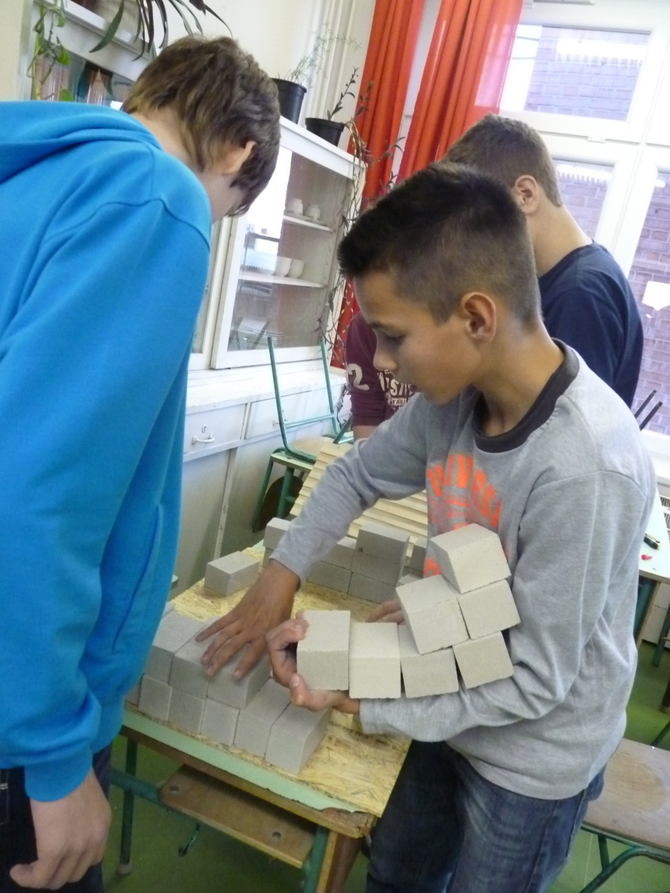
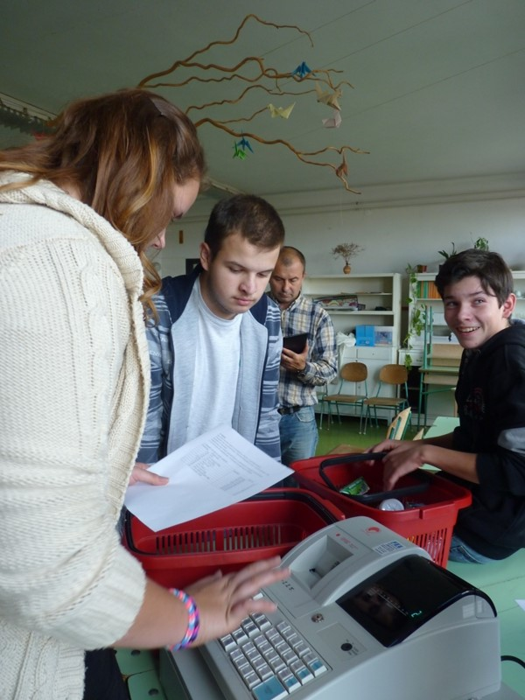

Slide 4
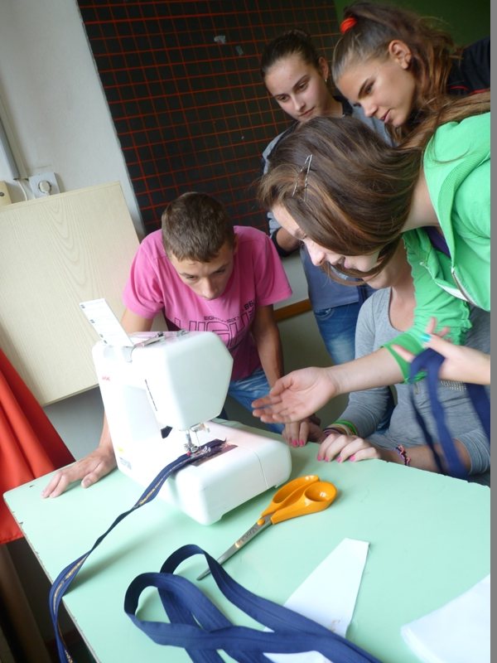
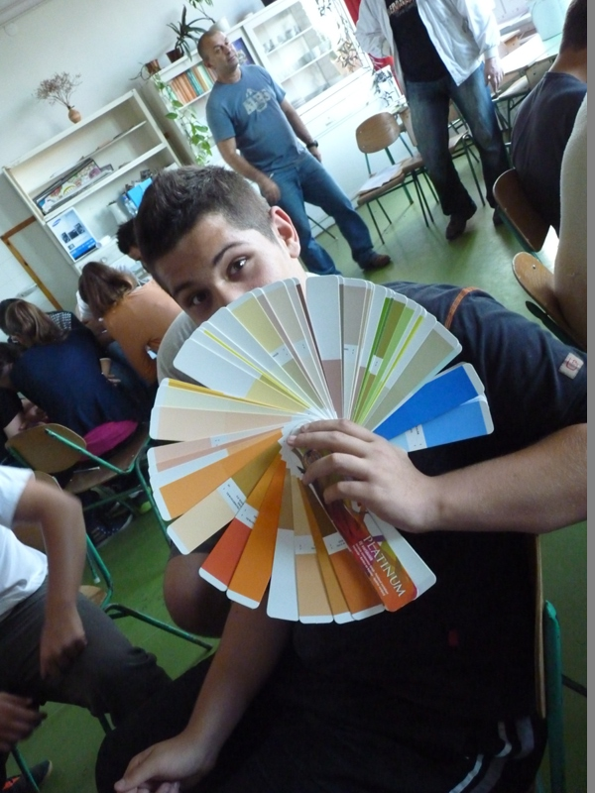

Slide 5
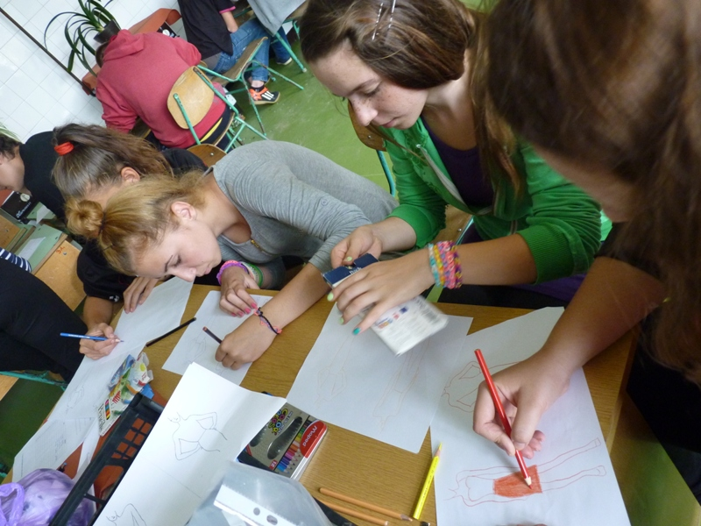

Slide 6
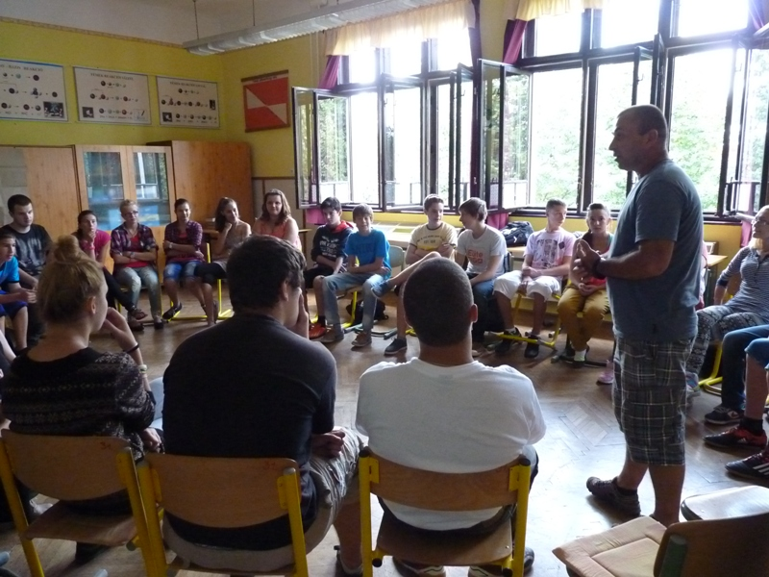
Minden foglalkozás játékos csoportmunkával kezdődött.
Zoli bácsi nagyon változatos feladatokkal lepett meg minket.
Rajzoltunk, szituációs játékokat játszottunk, feladatlapokat oldottunk meg
minden héten az adott szakmához kapcsolódva.

Slide 7
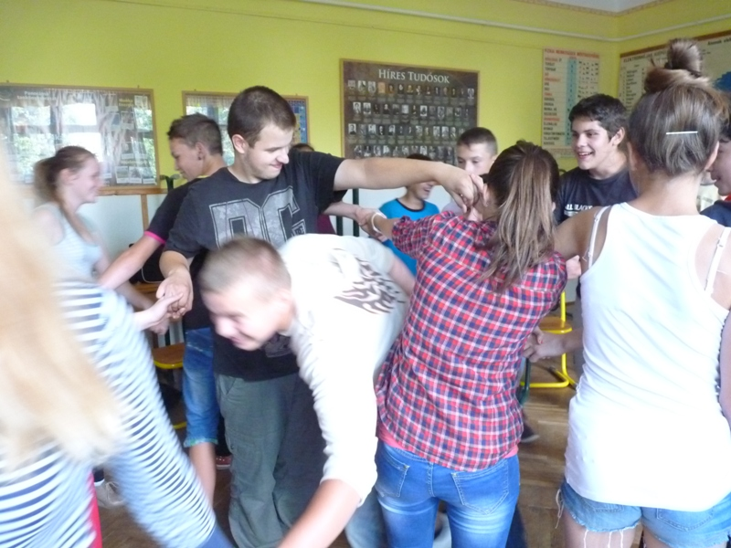
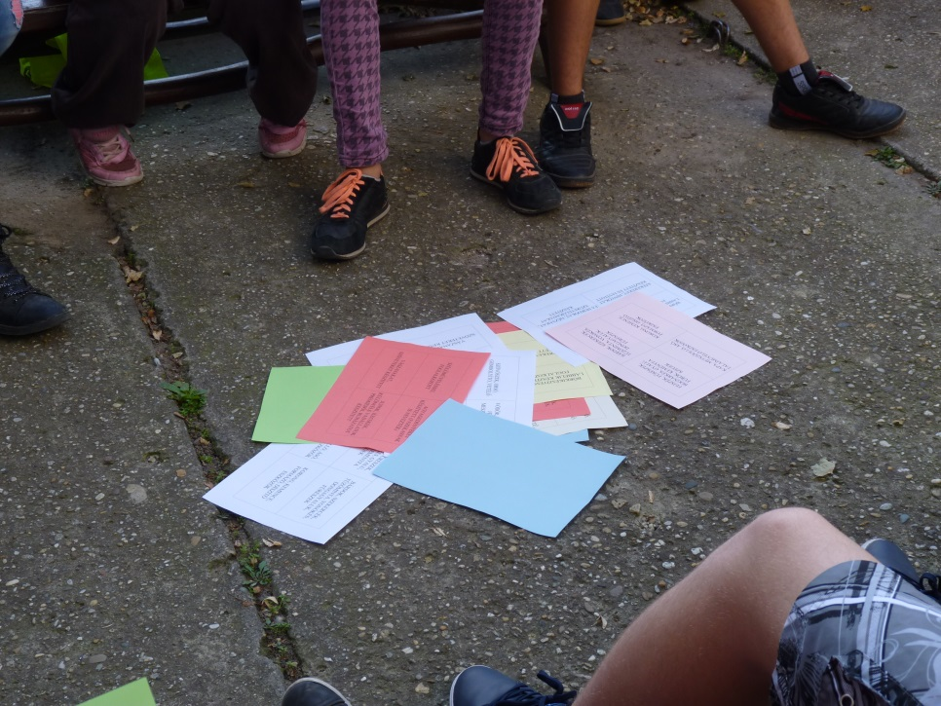
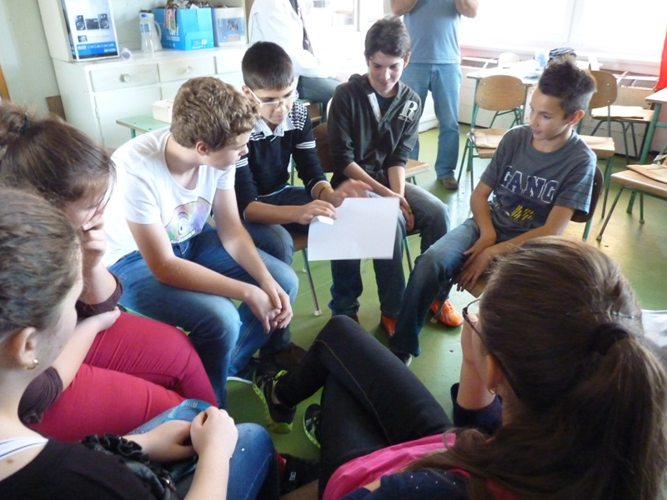
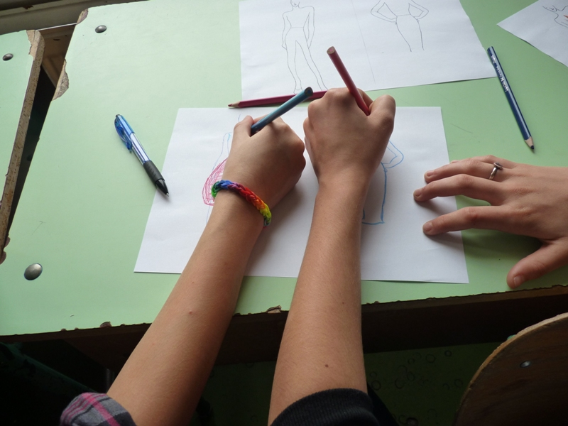

Slide 8
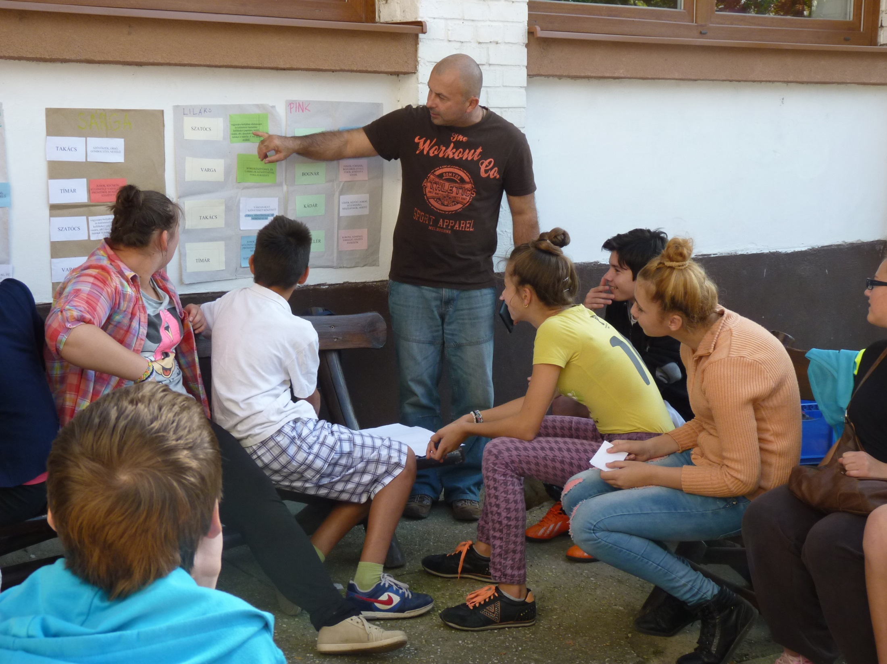

Slide 9
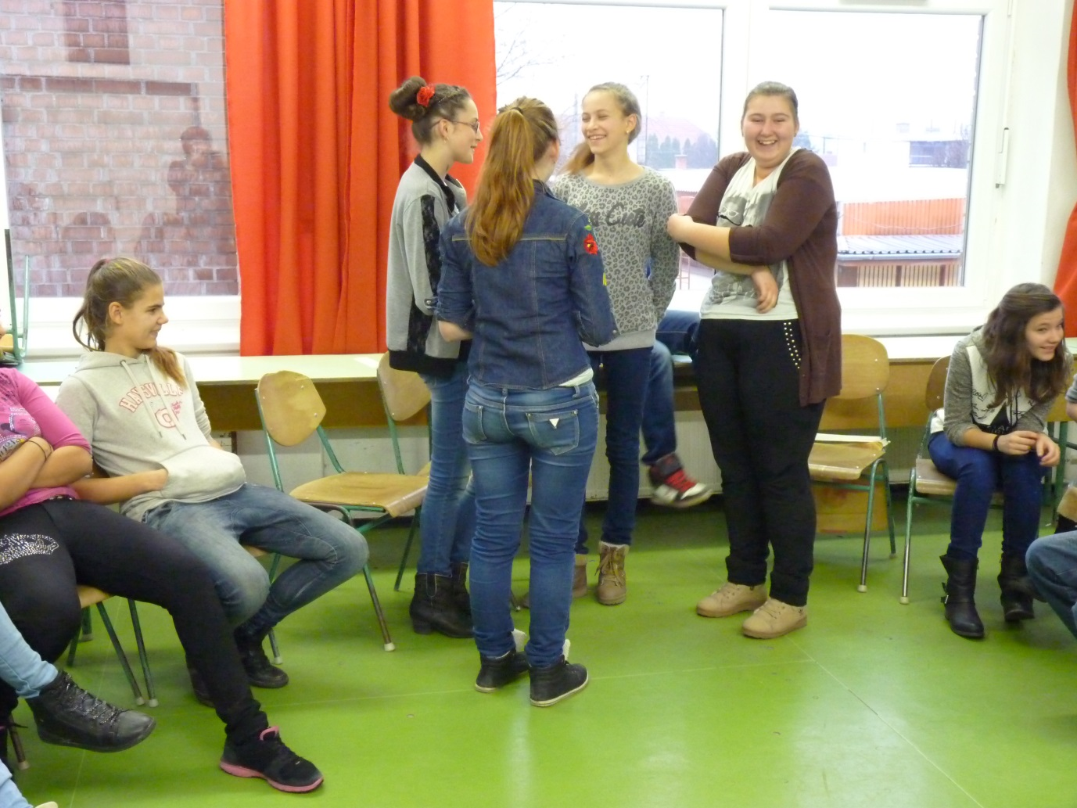
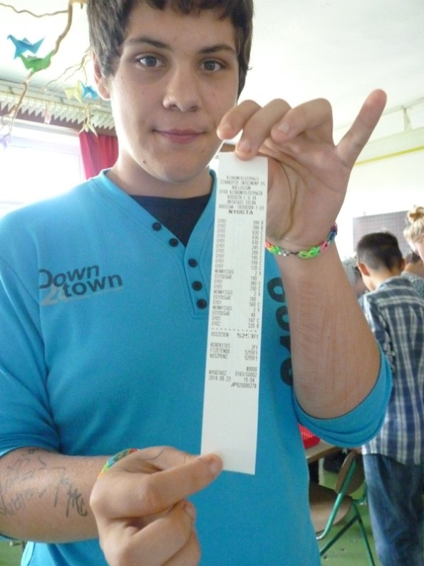
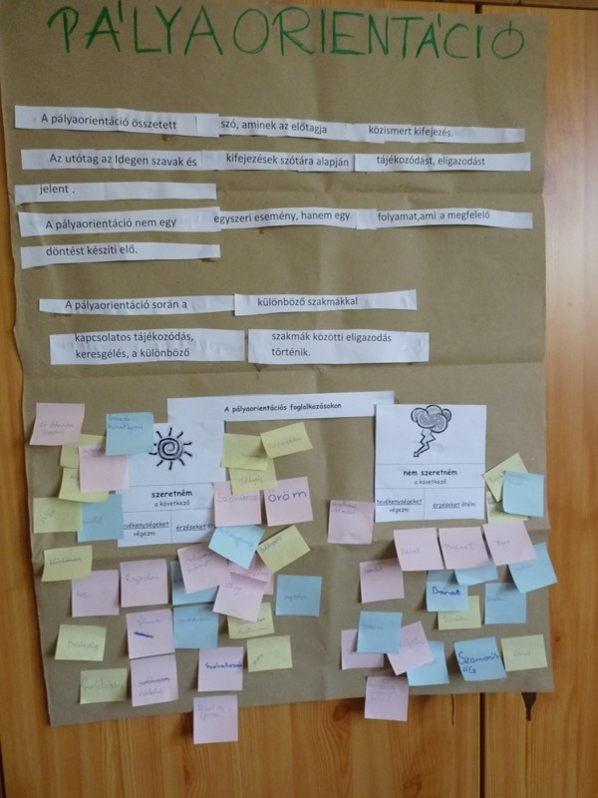
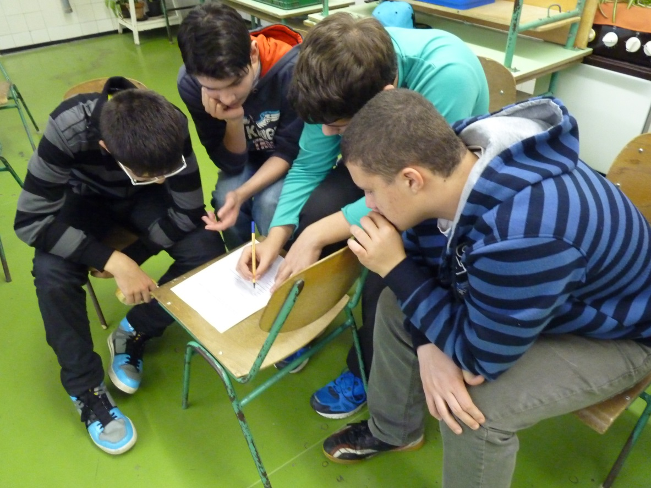

Slide 10
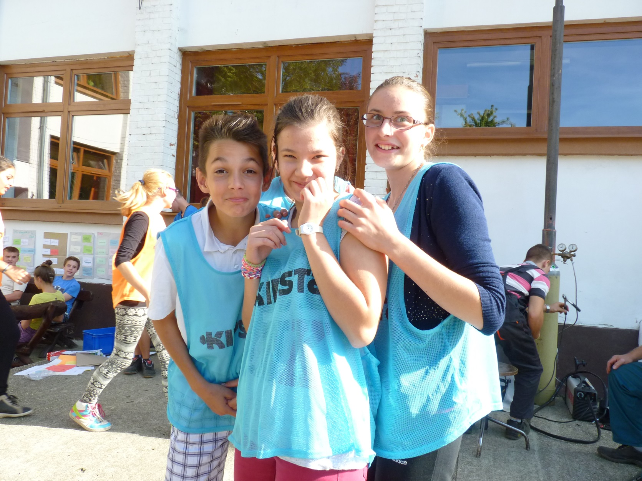
Persze rengeteget nevettünk egy-egy feladatmegoldáson,
így magunkat is és egymást is sokkal jobban megismertük,
még új barátságok is szövődtek...

Slide 11
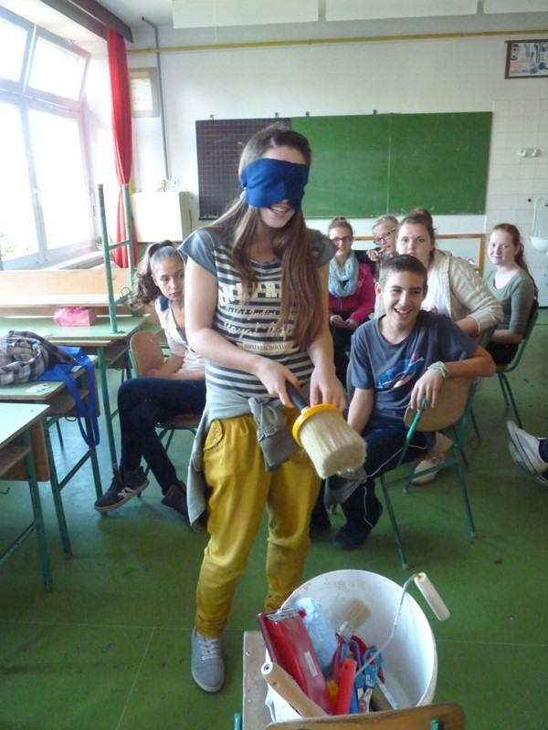
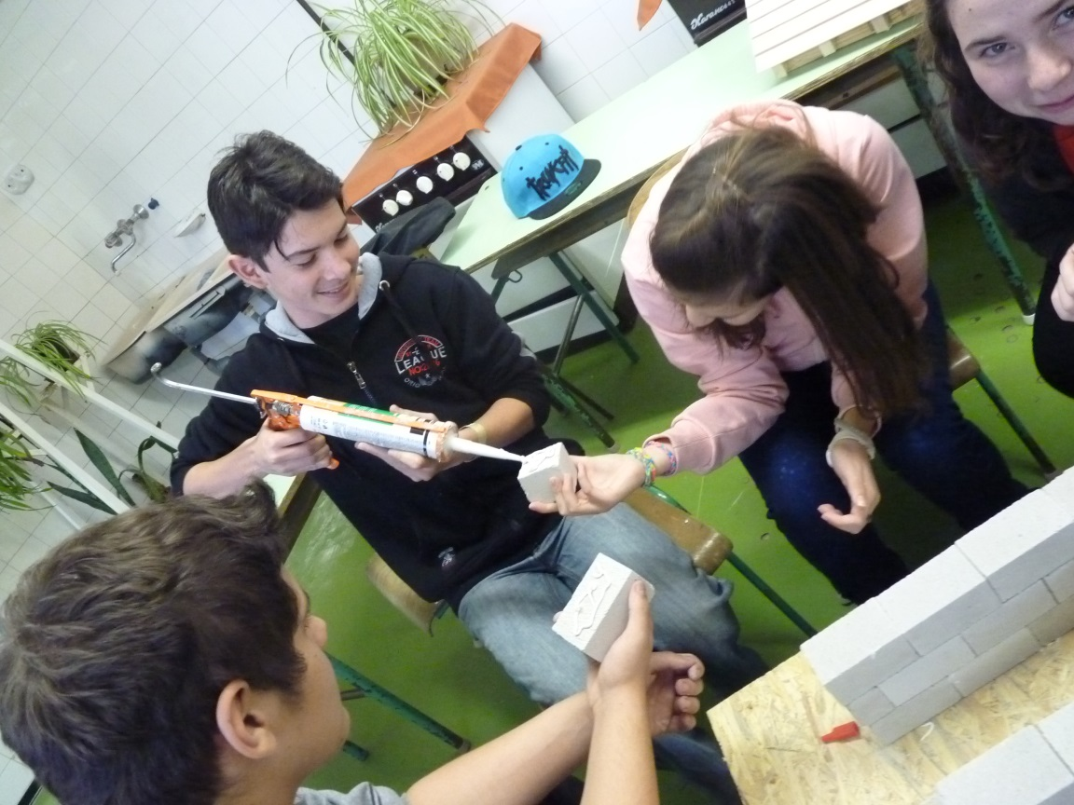
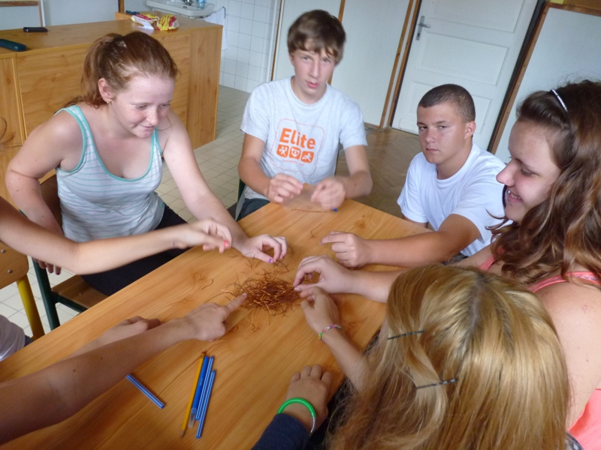

Slide 12
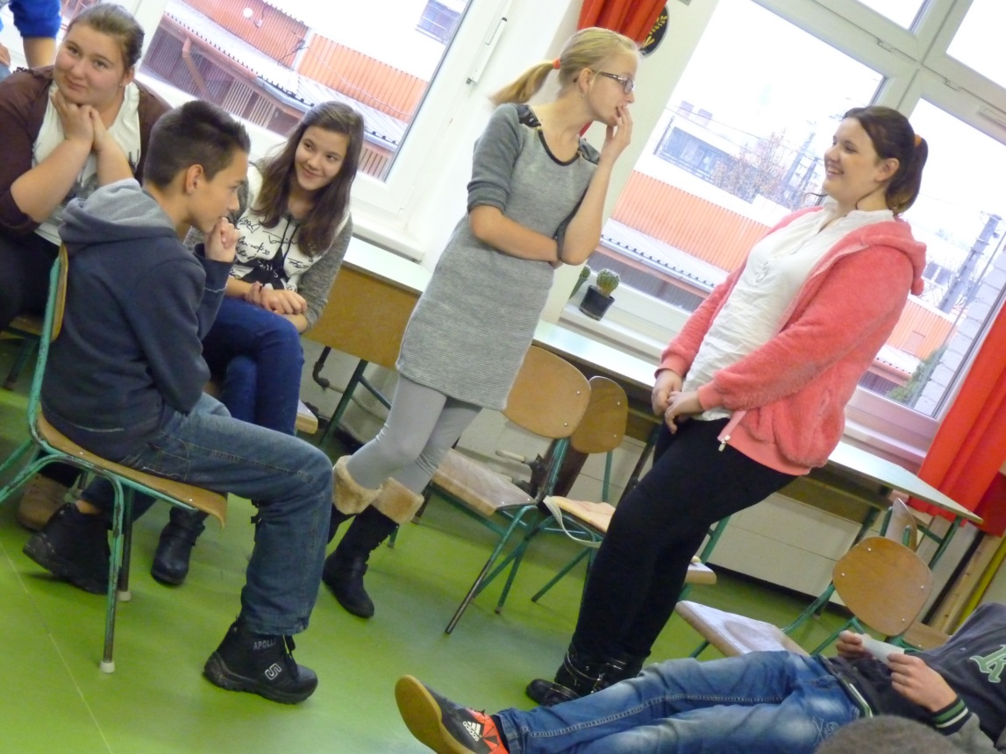
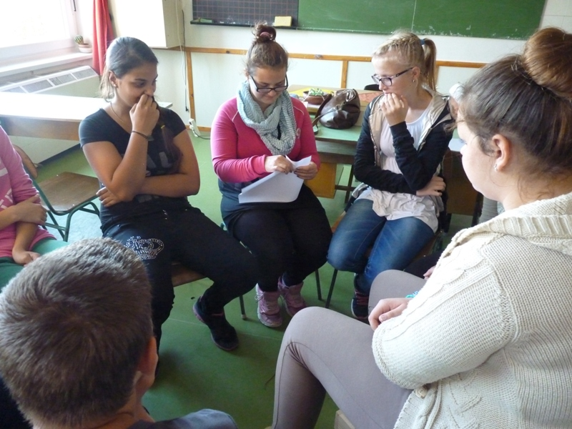
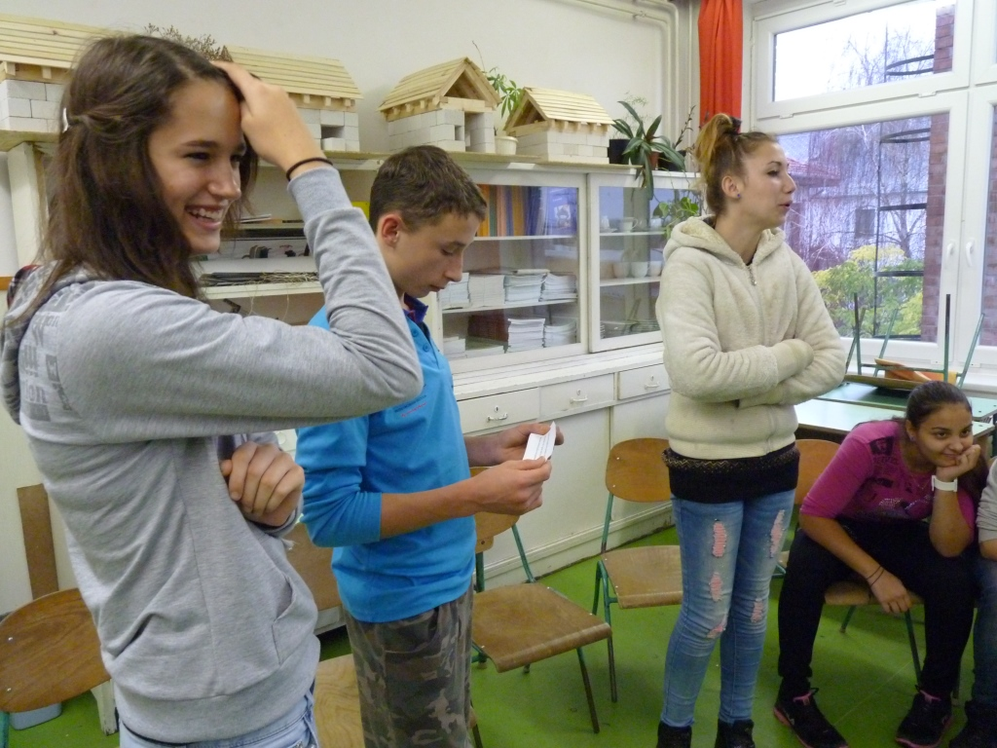

Slide 13
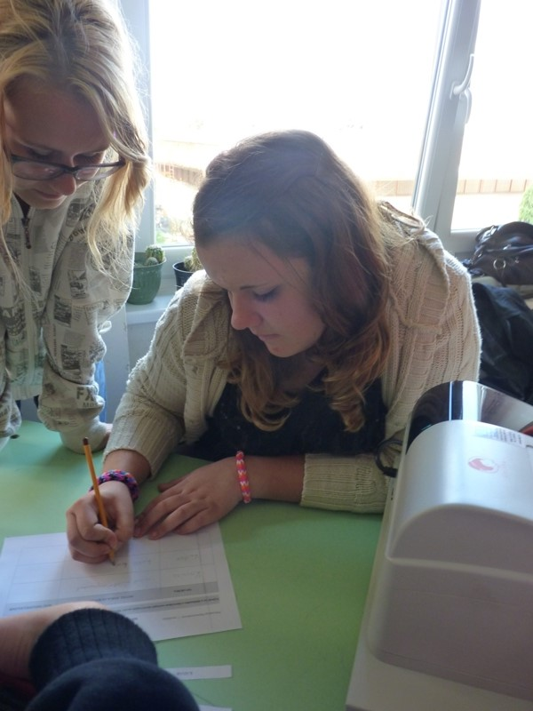
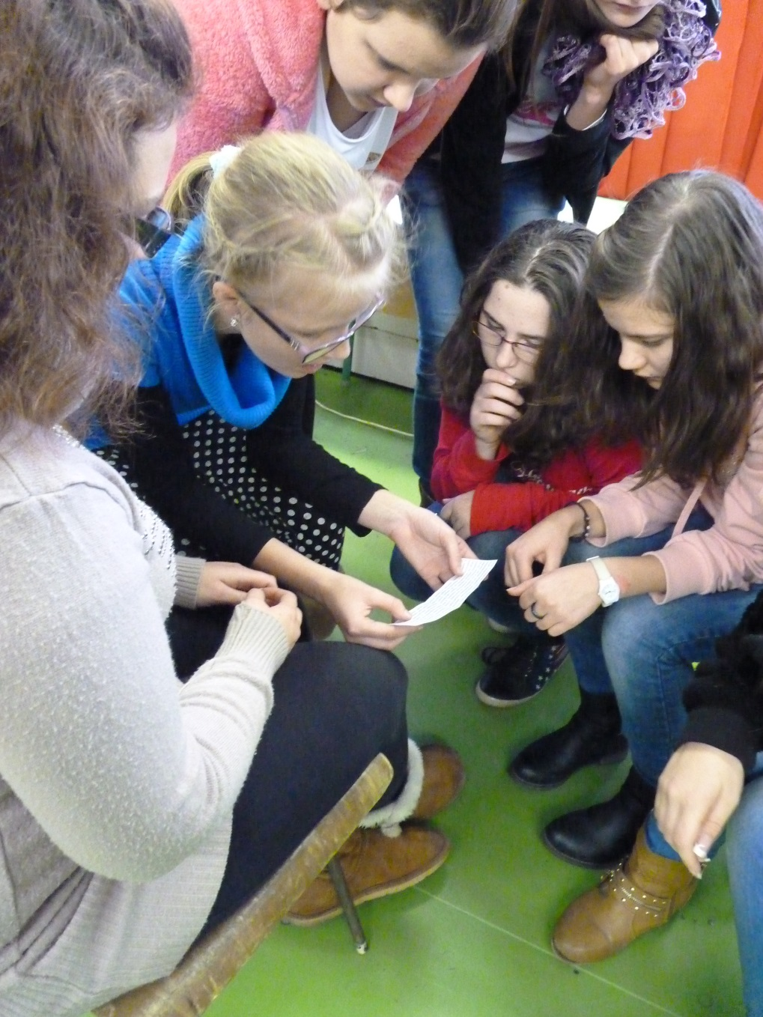
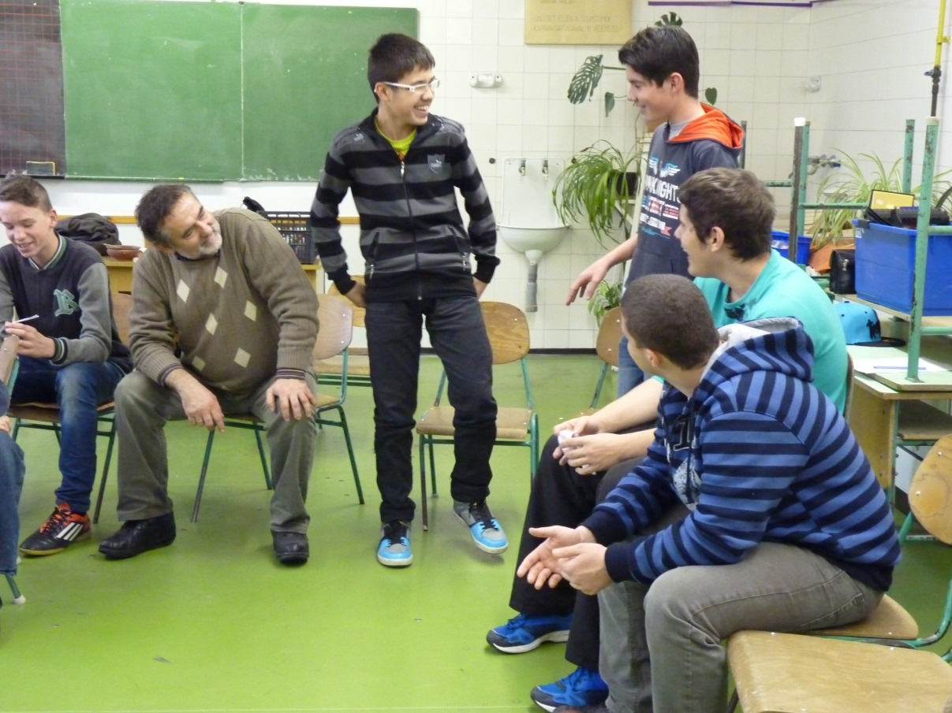

Slide 14
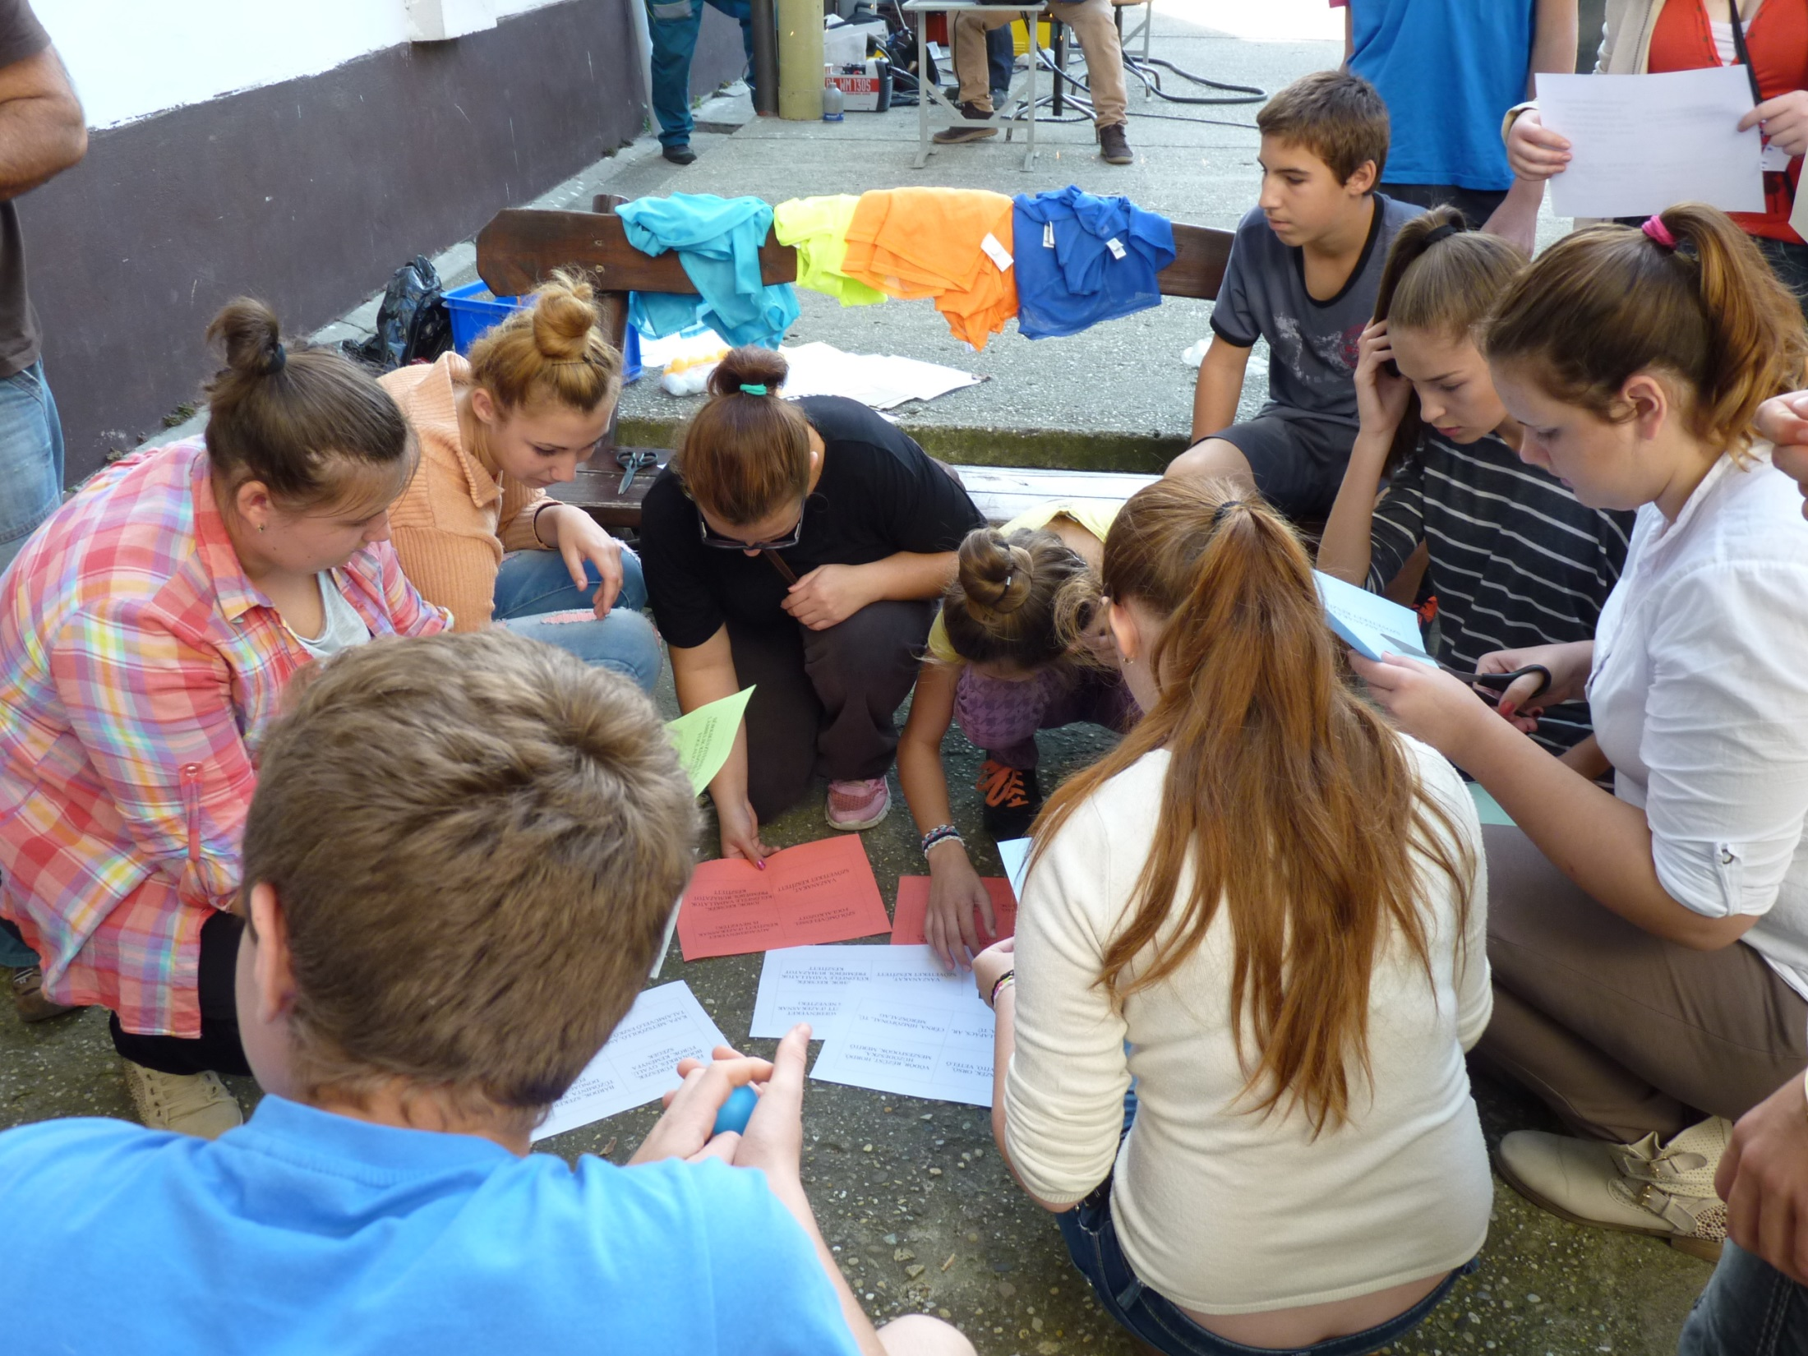

Slide 15
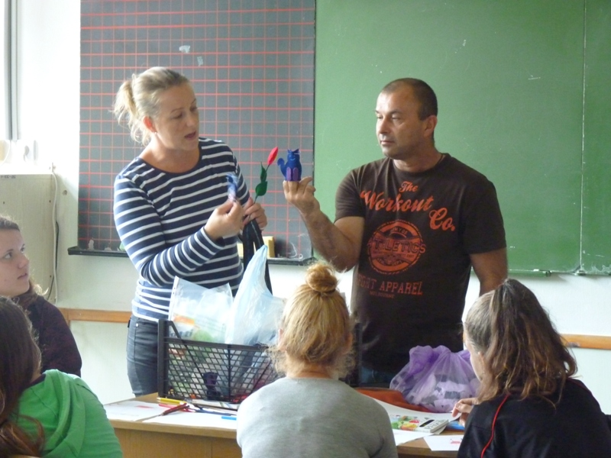
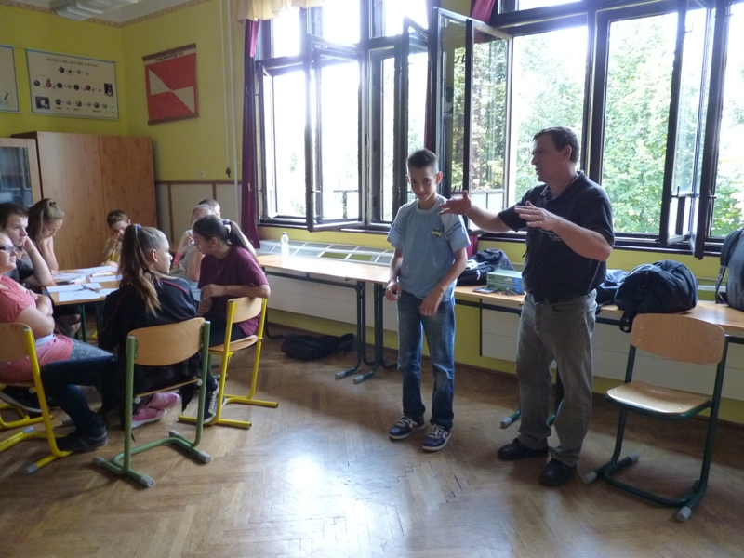
A foglalkozások második felében mindig érkezett hozzánk egy vendég,
aki az adott szakma jeles képviselője volt.
Ők mutatták meg azokat az eszközöket, anyagokat, amivel pl. egy burkoló,
egy kőműves, egy varrónő dolgozik.
Megfoghattuk, kipróbálhattuk ezeket a szerszámokat,
ami néha nem is volt olyan egyszerű.

Slide 16
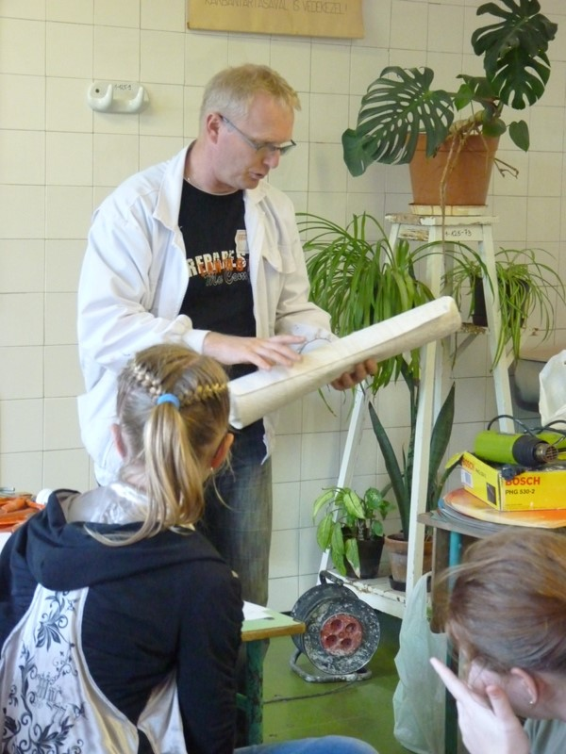
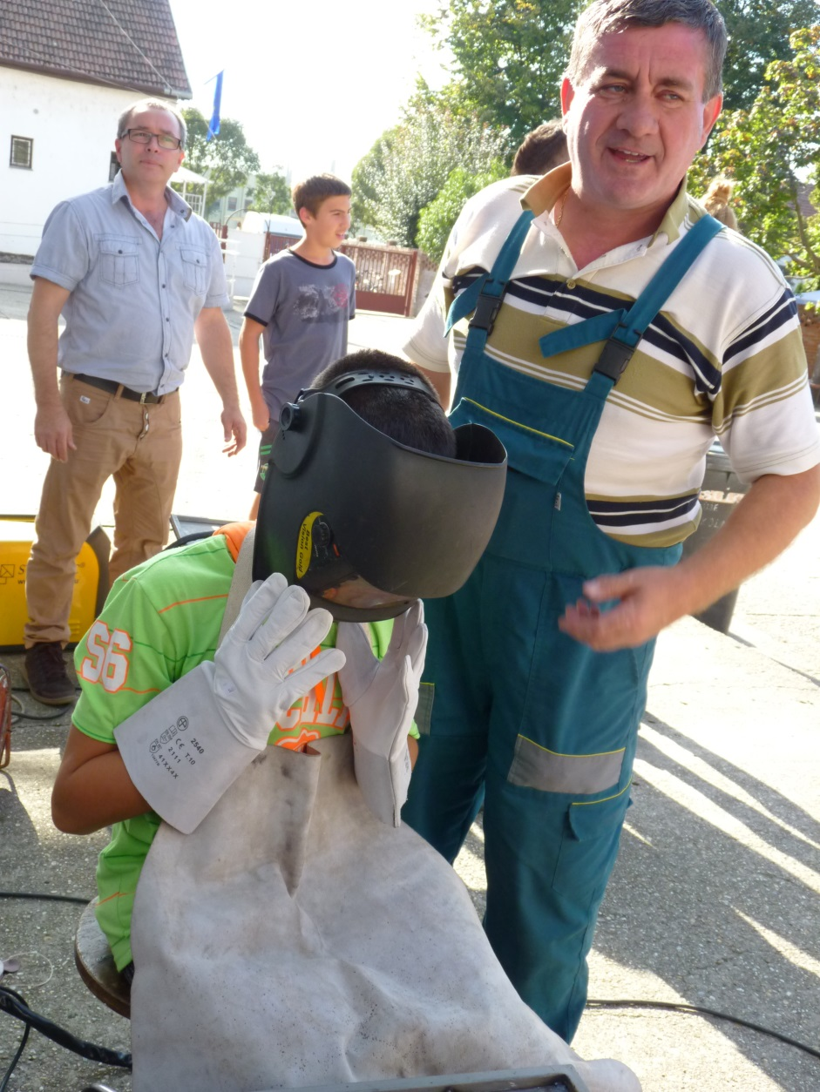
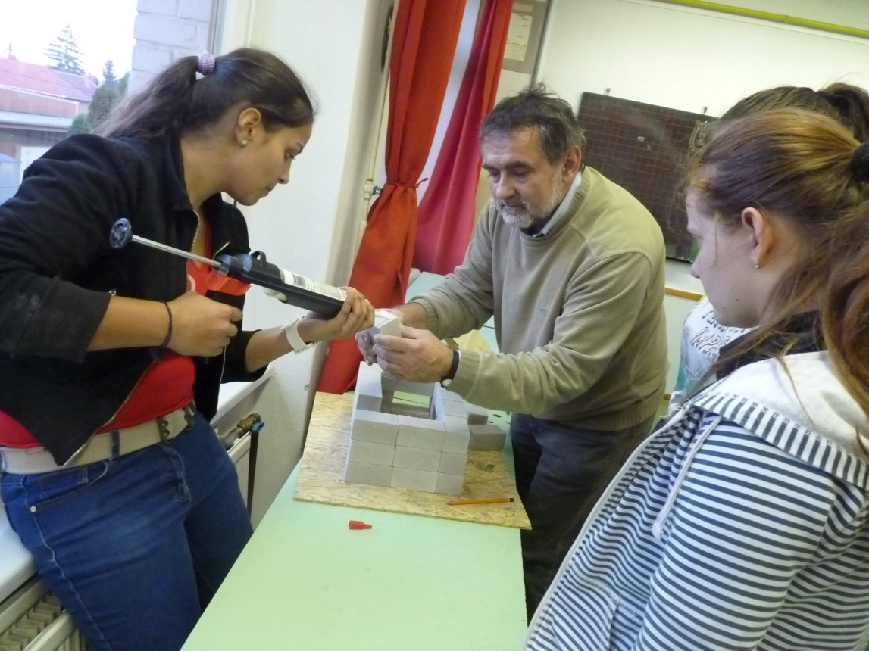

Slide 17
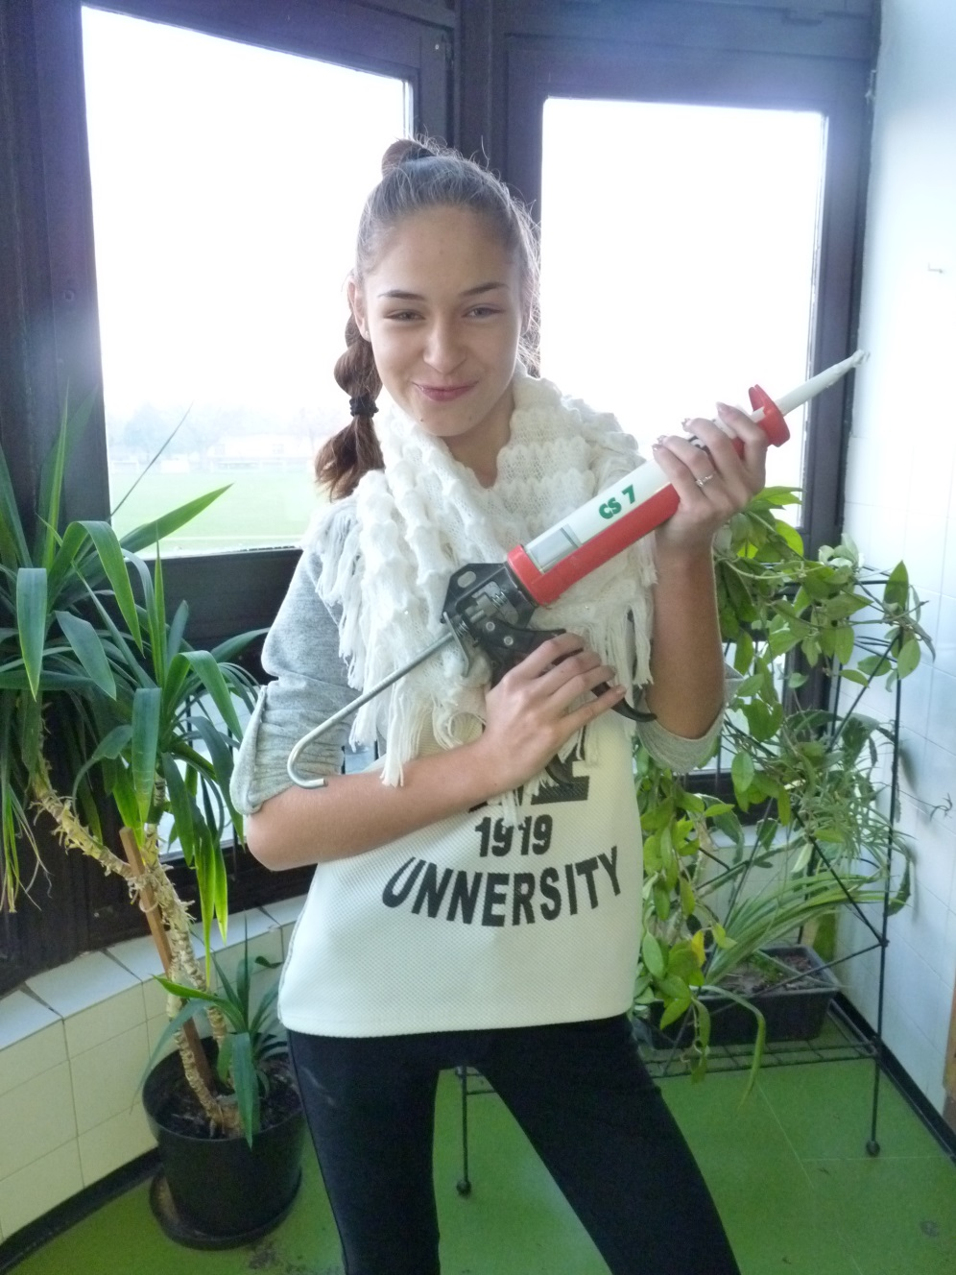
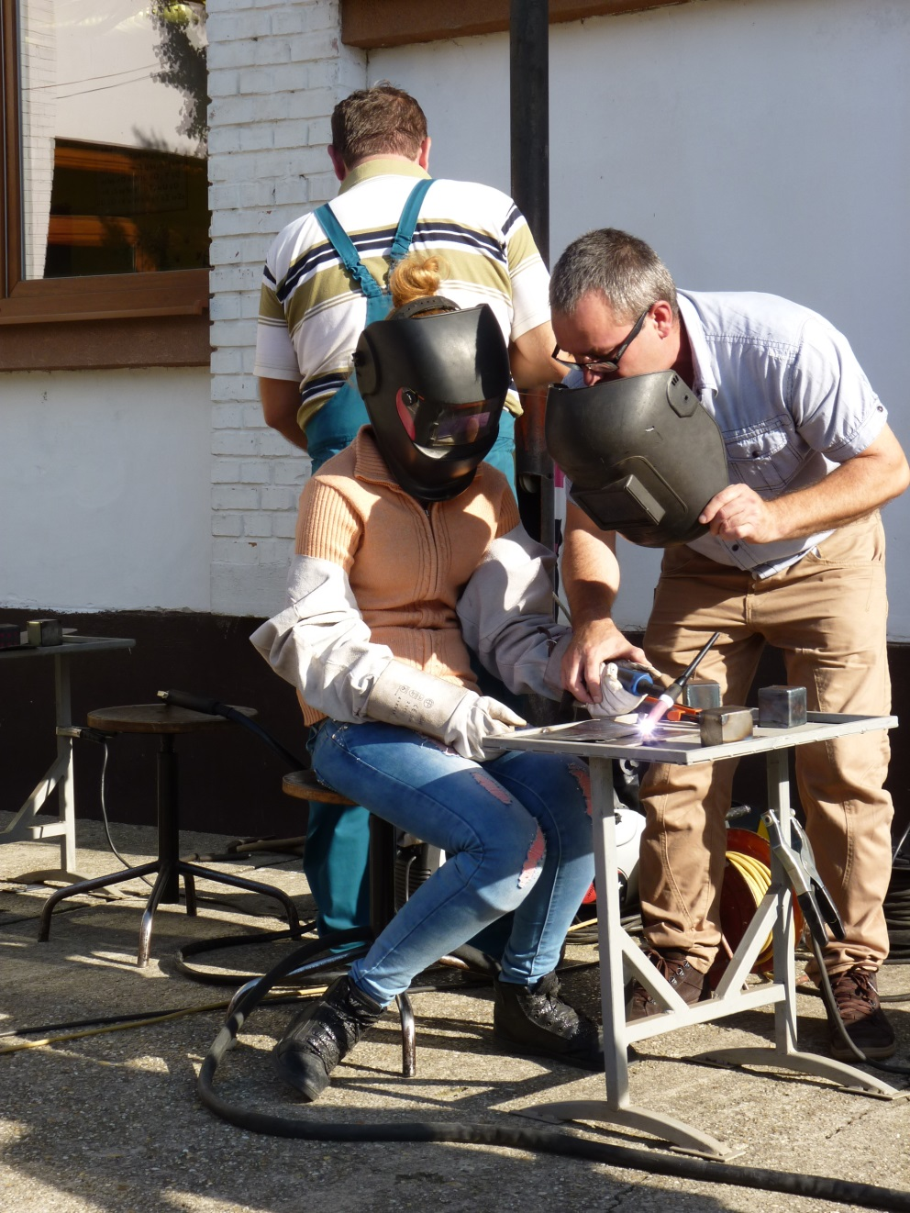
Vicces volt például a fiúkat hímezni, a lányokat pedig hegesztősisakban
vagy ragasztópisztollyal látni.

Slide 18
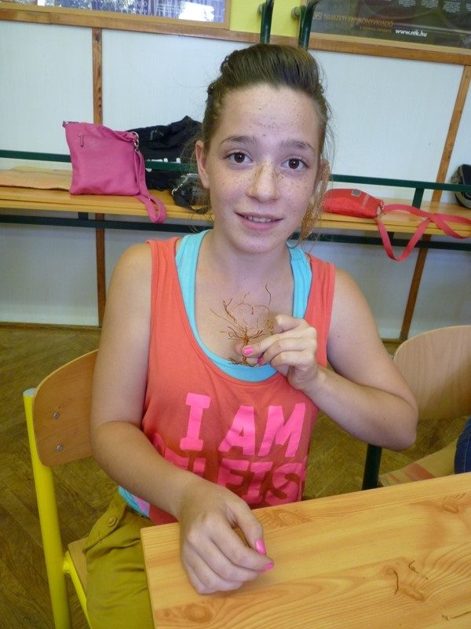
Ezek után következett a legizgalmasabb része a foglalkozásoknak.
Mindenki elkészíthetett magának egy-egy tárgyat, ami éppen a heti szakmához
kapcsolódott. Készítettünk drótfát, varrtunk kulcstartót, festettünk képet,
esztergáltunk jojót, eszkábáltunk kis fadobozkát, hegesztettünk névtáblát
és végül építettünk néhány házat (persze csak olyan babaház méretűt).
Mindenki nagyon büszkén vitte haza elkészült kincseit.
Zoli bácsiék sokat segítettek, gyakran ott maradtak velünk a foglalkozás után is,
hogy mindenki kész legyen alkotásával.

Slide 19
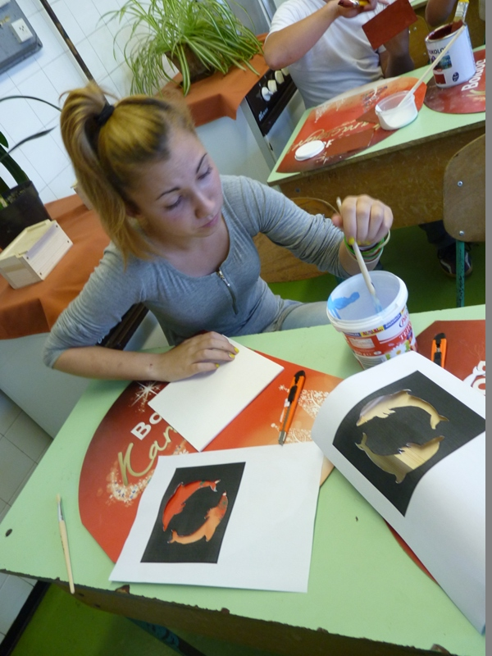

Slide 20
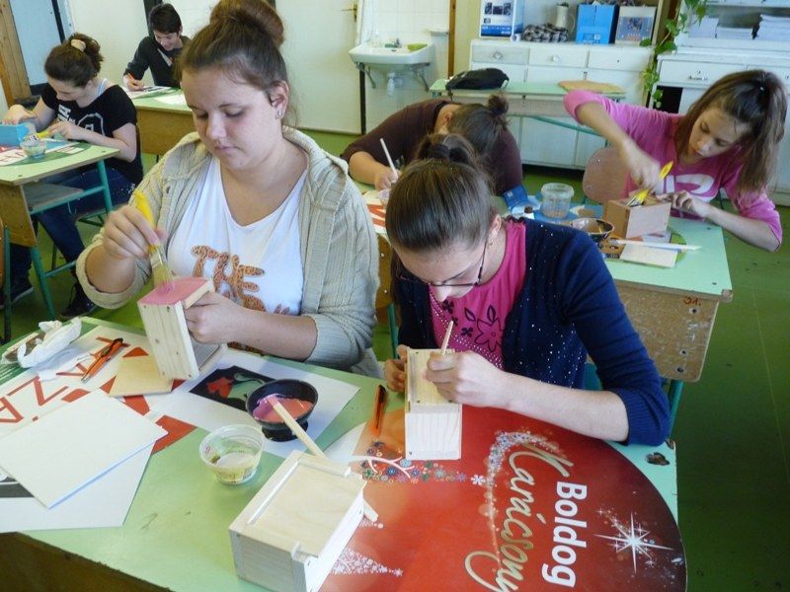
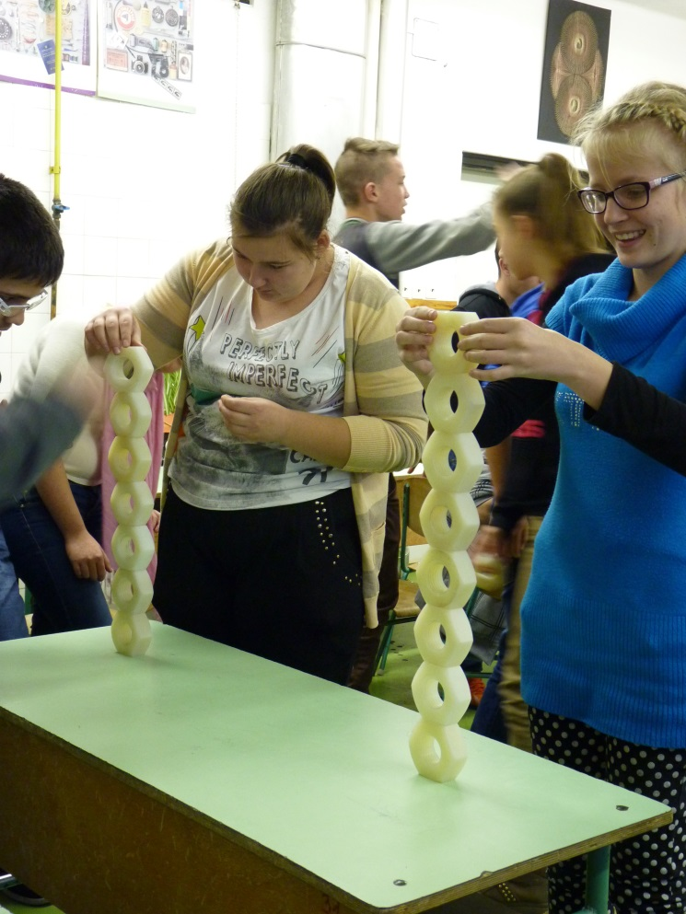
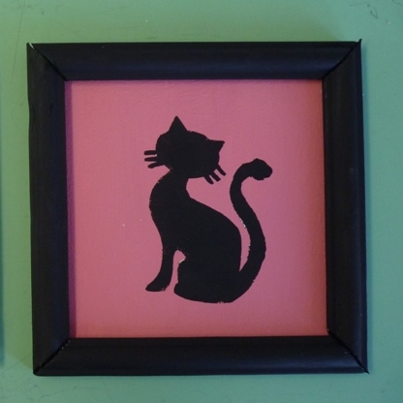
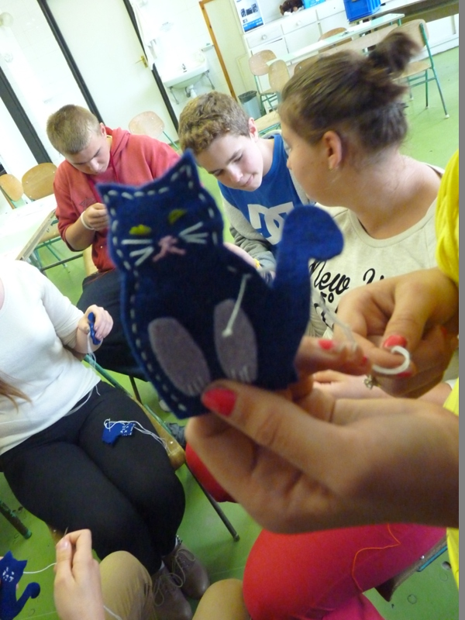
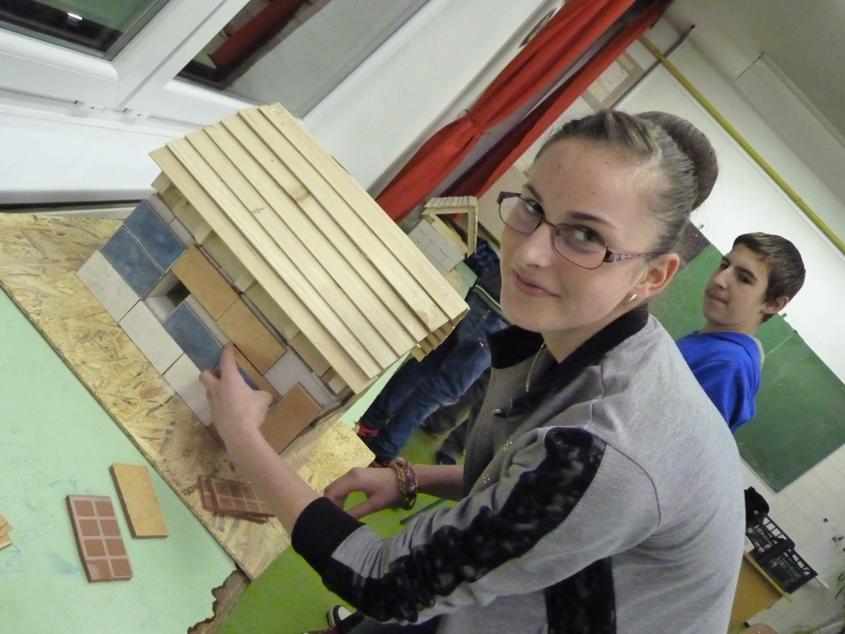

Slide 21
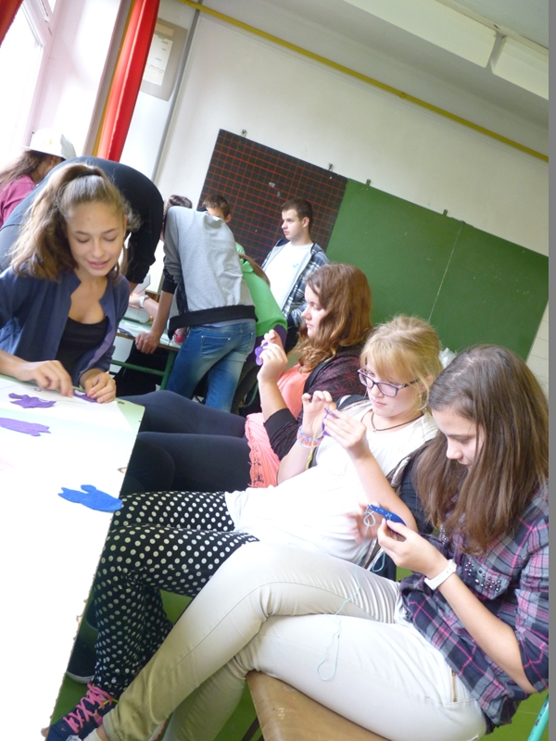
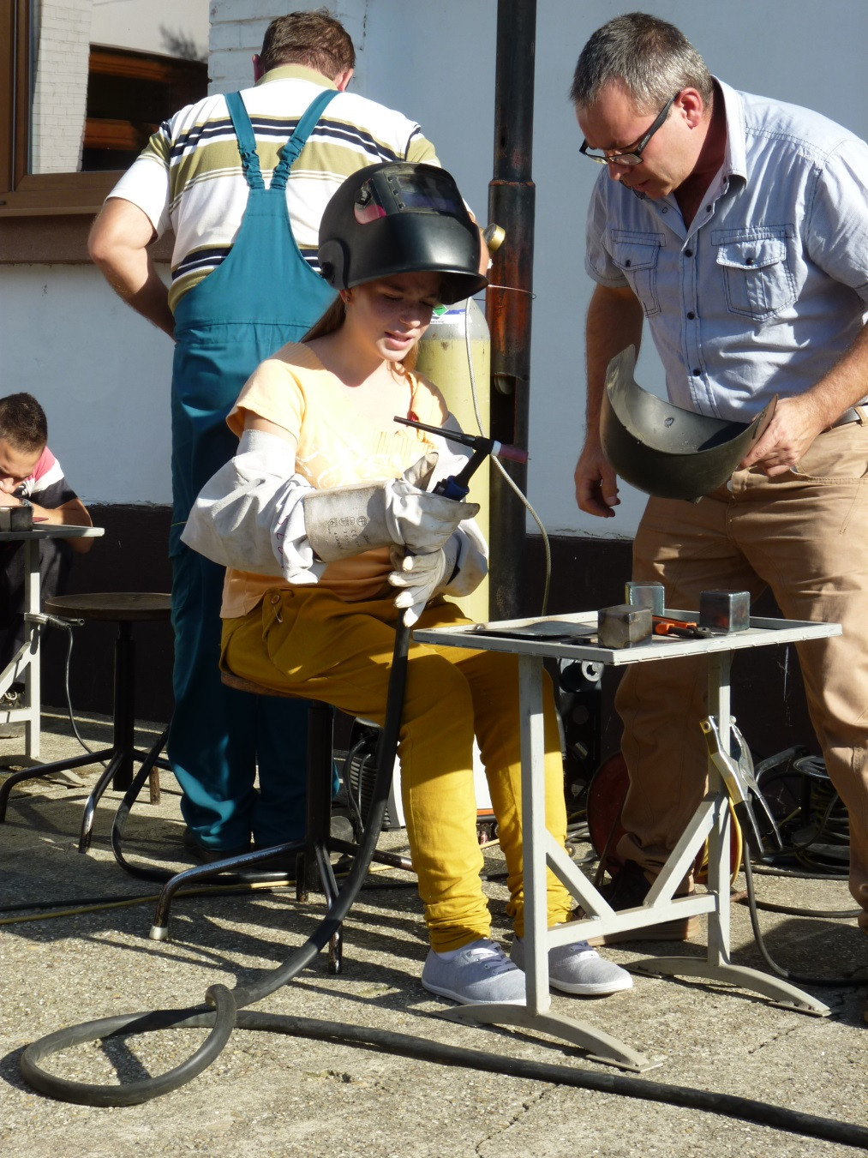
Legkedvesebb képeink:

Slide 22
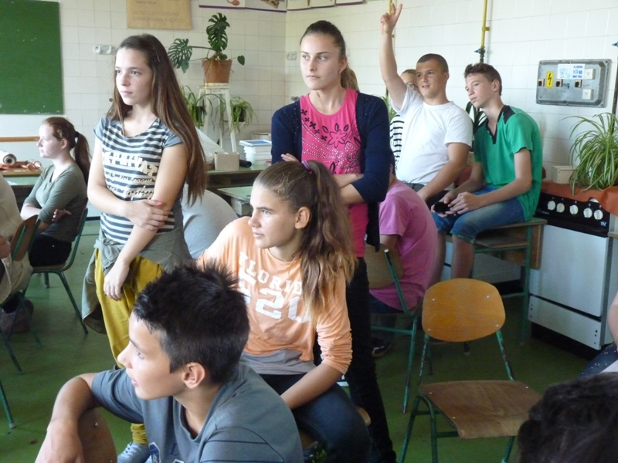
Nagyon érdekesek és vidámak voltak ezek a foglalkozások,
rengeteget tanultunk belőle, és sokunknak segített eldönteni,
hogy milyen szakmát válasszunk.
Köszönjük szépen, hogy részt vehettünk ebben a programban.

Slide 23
Köszönjük a figyelmet!

